Slide 1
Ферменти, їх роль у клітині

Slide 2
Мета уроку:
ознайомити учнів із властивостями ферментів;
сформувати уявлення про роль ферментів у клітинах.

Slide 3
Ферменти
Ферменти (від лат. fermentum – бродіння, закваска) – ензими, біокаталізатори, специфічні білки, які присутні в усіх живих клітинах та відіграють роль біологічних прискорювачів реакцій.

Slide 4
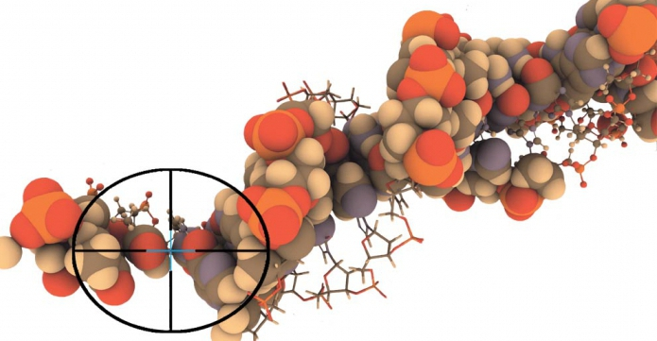
З Історії відкриття ферментів
Термін «фермент» був запропонований у
17 столітті хіміком Яном ван Гельмонтом.

Slide 5
У 1814 році російський
хімік-органік К.С. Кірхгоф
вперше відкрив ферменти.

Slide 6
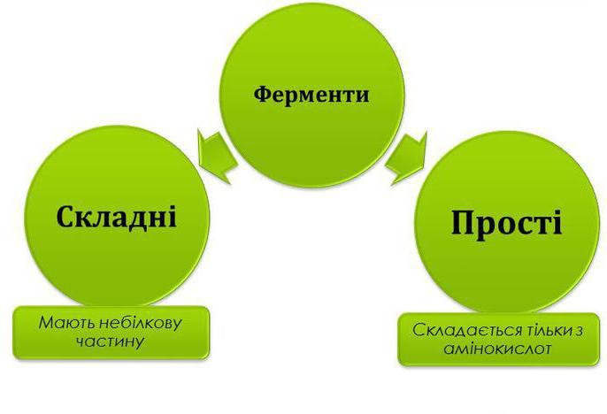

Slide 7
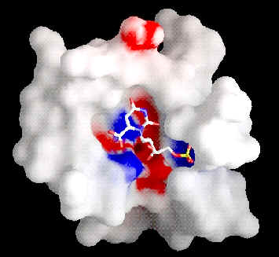
Каталітична активність ферменту зумовлена не всією його молекулою, а лише її невеликою ділянкою – активним центром.
Може бути декілька
активних центрів.

Slide 8
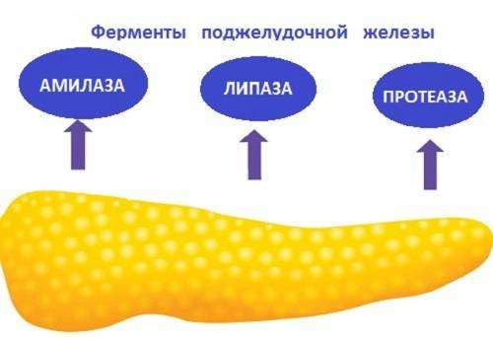
Енергія активації – це енергія, потрібна для того, щоб розпочалася відповідна хімічна реакція.
Ферменти знижують
енергію активації реакцій
Ферменти підшлункової залази
Амілаза
Ліпаза
Протеаза

Slide 9
Ферменти визначаються специфічністю - діють на визначені субстрати(речовини).
Субстрат
Розщеплення субстрату
Білкова частина фермента

Slide 10
Класифікація ферментів за типом реакцій, які вони каталізують:
Оксидоредуктази.
Трансферази.
Гідролази.
Ліази.
Ізомерази.
Трансферази.

Slide 11
Існує 2 види з’єднання
Відповідність фермента і субстрата
Гіпотеза «ключ-замок»
Гіпотеза «рука-рукавичка»

Slide 12
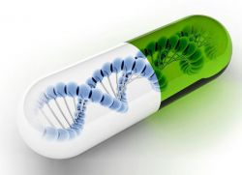
Активність ферментів залежить від:
рН середовища;
температури;
тиску;
концентрації субстрату та ферменту.

Slide 13
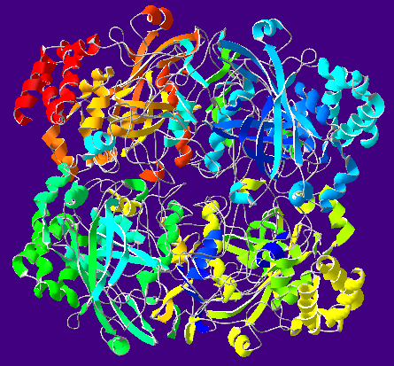
Функції ферментів
Каталітична або ферментативна
Будівельна

Slide 14
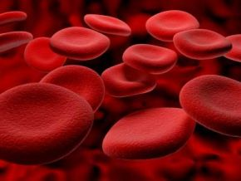
Рухова
Захисна
Антитіло
Транспортна

Slide 15
Застосування ферментів
Ферментативні процеси є основою багатьох виробництв: хліба, виноробства, пивоваріння, сироваріння, виробництва спирту, чаю , оцту.

Slide 16
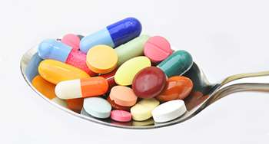
За допомогою ферментів отримують лікарські препарати та складні хімічні сполуки.

Slide 17
Узагальнення вивченого
Виберіть правильні твердження.
1. Ферменти утворюють за допомогою активного центру фермент-субстратний комплекс та знижують енергію активації, тим самим прискорюючи перебіг реакції.
2. Прискорюючи реакцію, ферменти витрачаються.
3.Усі ферменти – білки.
4.Кожна біохімічна реакція каталізується окремим ферментом.
5.Активність ферментів не залежить від рН середовища, температури, тиску, концентрації субстрату та ферменту.
6.Невелика кількість ферменту каталізує реакцію із великою кількістю субстрату.
7.Кількість ферменту завжди менша за кількість субстрату.
8.Фермент просторово підходить до субстрату, як «ключ до замка».
9.У взаємодії із субстратом важливу роль відіграє колір ферменту.
10. Ферменти виконують генетичну функцію.

Slide 18
Гра “Знаю”
Інша назва ферментів.
Небілкова частина ферменту.
Невелика ділянка ферменту, яка зумовлює його активність.
Енергія, потрібна для того, щоб почалася відповідна хімічна реакція.

Slide 19
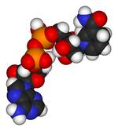
Домашнє завдання:
Скласти конспект.
Виконати завдання (письмово):
Як класифікують ферменти? Яка їх біологічна роль?
Наведіть приклади травних ферментів.
3. Яке значення мають ферменти в харчовій промисловості і медицині?

